Slide 1
Rééquilibrer un budget personnel
À partir de la 9e année

Slide 2
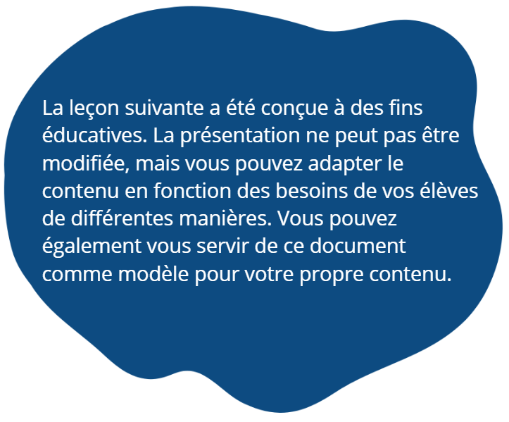
Remarque spéciale à l’intention du personnel enseignant

Slide 3
Les élèves apprendront…
À connaître les frais de subsistance et les factures
À ajuster un budget en fonction d’imprévus financiers
À tenir compte de différents éléments pour établir un budget individuel

Slide 4

Exercice de réflexion
Réfléchir-discuter-partager
Comment pouvons-nous réagir à des changements imprévus à notre situation financière?
Exemples :
Ton horaire de travail change et tu travailles moins d’heures qu’avant.
Ton entreprise va bien! Tu as fait plus d’argent que prévu.
Tu veux acheter un billet d’avion pour voyager.
Tu dois payer des frais médicaux en raison d’une blessure.

Slide 5

Commençons

Slide 6

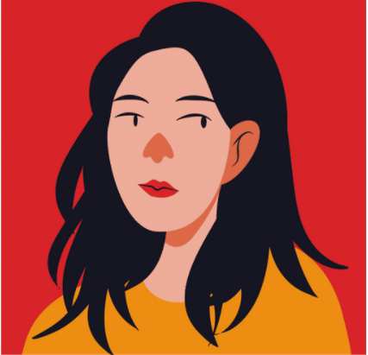
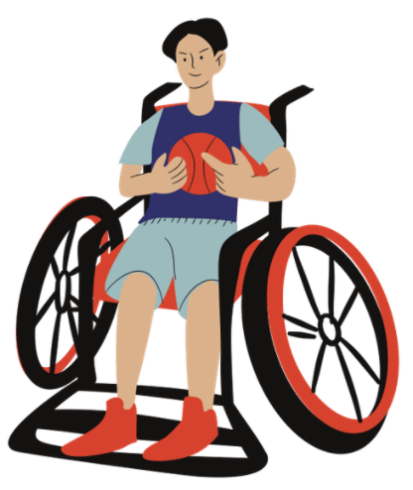
Choisis un avatar…
Tanisha
DeShawn
Âge : 17 ans, fréquente l’école secondaire
Passe-temps : regarder des vidéos de chats sur YouTube, faire de la planche à neige, boire du café
Objectifs de vie : découvrir le monde
Âge : 17, fréquente l’école secondaire
Passe-temps : lecture, jouer au soccer, jouer la guitare, faire de la musique
Objectifs de vie : lancer sa propre entreprise
Brie
Toshi
Âge : 18, fréquente l’école secondaire
Passe-temps : faire de la cuisine, le surf, peindre à l’aquarelle
Objectifs de vie : devenir plongeuse autonome certifiée, faire de la recherche sur les océans
Âge : 18, fréquente l’école secondaire
Passe-temps : jouer au basketball, musique rock, les comédies stand-up
Objectifs de vie : devenir entraîneur sportif

Slide 7
Établir un budget mensuel
Ce mois-ci, ton avatar s’est trouvé un emploi à temps partiel au salaire minimum dans une épicerie. Le salaire horaire est de 15,50 $. Ton avatar travaille 25 heures par semaine et gagne 1 550 $ par mois. De plus, ton avatar vend de l’artisanat fait à la main, ce qui lui rapporte 100 $ de plus par mois. Ce sont ses revenus ou gains.
Sur la fiche « Budget mensuel », inscris les éléments suivants :
Revenu 1
Revenu 2
Calcule le « Revenu total »

Slide 8
Établir un budget mensuel
Budget
Un plan pour savoir comment tu veux utiliser ton argent.
Ton avatar connaît certaines dépenses mensuelles. Leurs montants prévus sont indiqués ci-dessus. Remplis la colonne « Budget initial » et calcule le total.
Dépenses | Budget initial
Loyer | 700 $
Services publics | 45 $
Aliments | 450 $
Vêtements | 40 $
Loisirs | 60 $
Internet et câble | 120 $
Forfait cellulaire | 60 $
Transport | 50 $
Épargne | 125 $

Slide 9
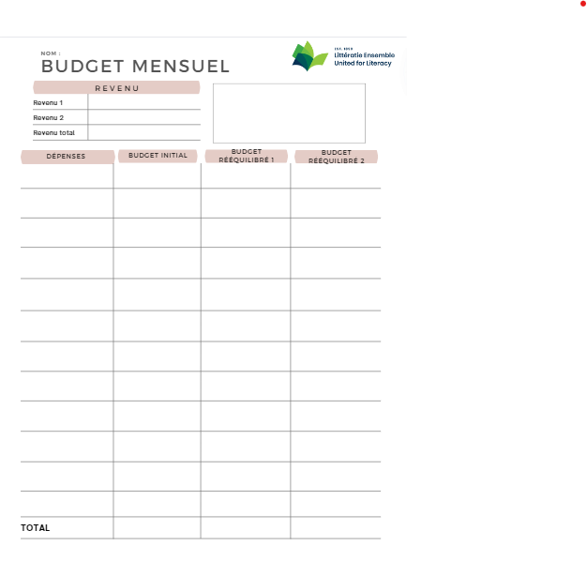


Équilibre ton budget
Le « Total » du « Budget initial » doit être égal au « Revenu total ».
Truc de pro :
Cela veut dire que tu ne dépenses pas plus que tu gagnes.

Slide 10
Scénario 1 : Augmentation du loyer
Tu as reçu un préavis de ton locateur ou ta locatrice concernant une augmentation du loyer, qui prend effet ce mois-ci. Le nouveau loyer s’élève à 900 $ par mois.
Comment vas-tu ajuster ton budget?
Consulte les diapositives 11 à 15 pour connaître tes options de dépenses.
Ajuste ton budget et remplis la colonne « Budget ajusté 1 ».
Remarque : Tu peux choisir la ou les dépenses que tu vas ajuster. Il n’est pas nécessaire d’ajuster toutes les dépenses indiquées sur les diapositives 11 à 15.

Slide 11

Options de dépenses
Épargne
Veux-tu ajuster le montant épargné?

Slide 12

Options de dépenses
Aliments
Actuellement, ton avatar utilise l’option 1.
Option 1
Acheter des repas au restaurant à l’occasion
Faire l’épicerie et préparer des repas à la maison
Manger des desserts et collations à l’occasion
Utiliser des coupons pour économiser à l’épicerie
450 $ par mois
Option 2
Acheter des repas au restaurant une fois par mois
À l’épicerie, acheter surtout des produits frais
Manger des desserts et collations à l’occasion
Utiliser des coupons pour économiser à l’épicerie
380 $ par mois
Option 3
Ne pas manger au restaurant
À l’épicerie, acheter surtout des produits frais, mais pas toujours de meilleure qualité
Acheter selon ses besoins, pas ses envies
Acheter seulement des produits en vente
300 $ par mois

Slide 13



Options de dépenses
Loisirs
Actuellement, ton avatar utilise l’option 1.
Option 1
3 services de diffusion en continu par mois (films, vidéos, musique, etc.)
2 applications de jeux ou jeux vidéos par mois
Nouvel équipement récréatif (matériel artistique, casque, équipement d’entraînement, etc.)
60 $ par mois
Option 2
2 services de diffusion en continu par mois (films, vidéos, musique, etc.)
1 application de jeux
Acheter de l’équipement récréatif en vente
35 $ par mois
Option 3
1 service de diffusion en continu par mois (films, vidéos, musique, etc.)
Acheter de l’équipement récréatif en vente ou sur des plateformes d’échange
Attente de plusieurs mois avant d’avoir tout le matériel
20 $ par mois

Slide 14

Options de dépenses
Internet et câble
Actuellement, ton avatar utilise l’option 1.
Option 1
Internet haute vitesse 5G illimité
Connexion Internet fiable en tout temps
Service de câble de base, plus 20 canaux de télévision
120 $ par mois
Option 2
Internet 4G illimité
Connexion Internet souvent fiable
Pas de service de câble
Netflix et Crave
90 $ par mois
Option 3
Internet 3G illimité
Connexion Internet instable pendant les heures de pointe
Pas de service de câble, pas de service de diffusion en continu
60 $ par mois

Slide 15

Options de dépenses
Forfait cellulaire
Actuellement, ton avatar utilise l’option 1.
Option 1
Données : 10 Go par mois
Appels et textos illimités
Afficheur et messagerie vocale
Connexion stable
60 $ par mois
Option 2
Données : 2,5 Go par mois
Appels et textos illimités
Ni afficheur ni messagerie vocale
Connexion acceptable
Forfait de paiement à l’utilisation
35 $ par mois
Option 3
Données : 500 Mo par mois
100 minutes d’appels
Textos illimités
Ni afficheur ni messagerie vocale
Connexion parfois instable
Forfait de paiement à l’utilisation
25 $ par mois

Slide 16
Équilibre ton budget
Ton « Budget ajusté 1 » est-il égal au « Revenu total »?
Truc de pro :
Tu ne devrais pas dépenser plus que tu gagnes.
Si tes dépenses prévues sont supérieures à tes revenus, quelles dépenses peux-tu réduire?
Si tes dépenses prévues sont inférieures à tes revenus, comment veux-tu dépenser l’argent restant?
Notes:
Remarque pour les enseignantes et enseignants : À cette étape, les élèves peuvent ajuster leur budget initial. Expliquez-leur que s’il leur reste de l’argent gagné (revenu), cela leur permet d’épargner davantage ou d’augmenter leurs dépenses flexibles. Si leurs dépenses dépassent leurs revenus, cela les oblige à réduire le montant épargné ou leurs dépenses flexibles.

Slide 17
Monter de niveau

Slide 18
Scénario 2 : Baisse de revenus
L’employeur de ton avatar a réduit ses heures de travail. Au lieu de 25 heures par semaine, l’avatar travaillera seulement 20 heures. Son nouveau revenu s’élève à 1 240 $ par mois. Ton avatar continuera de vendre ses produits artisanaux, ce qui lui rapporte 100 $ par mois.
Inscris tes nouveaux revenus :
Nouveau revenu 1
Nouveau revenu 2
Calcule ton « Nouveau revenu total »
Ton avatar réfléchit :
Je devrai peut-être payer moins de frais de transport si je vais moins souvent au travail?

Slide 19
Budget ajusté 2
Compte tenu de la baisse de tes revenus, comment vas-tu ajuster ton budget?
Relis les options de dépenses sur les diapositives 11 à 15.
Ajuste ton budget et remplis la colonne « Budget ajusté 2 ».
Remarque : Ton loyer demeure inchangé à 900 $ par mois.
N’oublie pas d’équilibrer ton budget.
Ton « Budget ajusté 2 » est-il égal à ton « Revenu total »?

Slide 20

Questions de réflexion
Était-ce facile d’ajuster ton budget? Pourquoi ou pourquoi pas?
Choisis une des dépenses ajustées. Parmi les options offertes, pourquoi as-tu choisi d’ajuster cette dépense?
En cas d’imprévu, est-il facile de faire des compromis sur notre style de vie, p. ex. choisir une connexion Internet plus lente ou un forfait cellulaire avec moins de données?
Penses-tu que ton avatar pourrait utiliser son épargne pour combler le manque financier imprévu? Si oui, s’agirait-il d’une solution à court ou à long terme?
Comment pouvons-nous nous préparer à des imprévus financiers dans nos vies? Donne quelques exemples.

